Slide 1
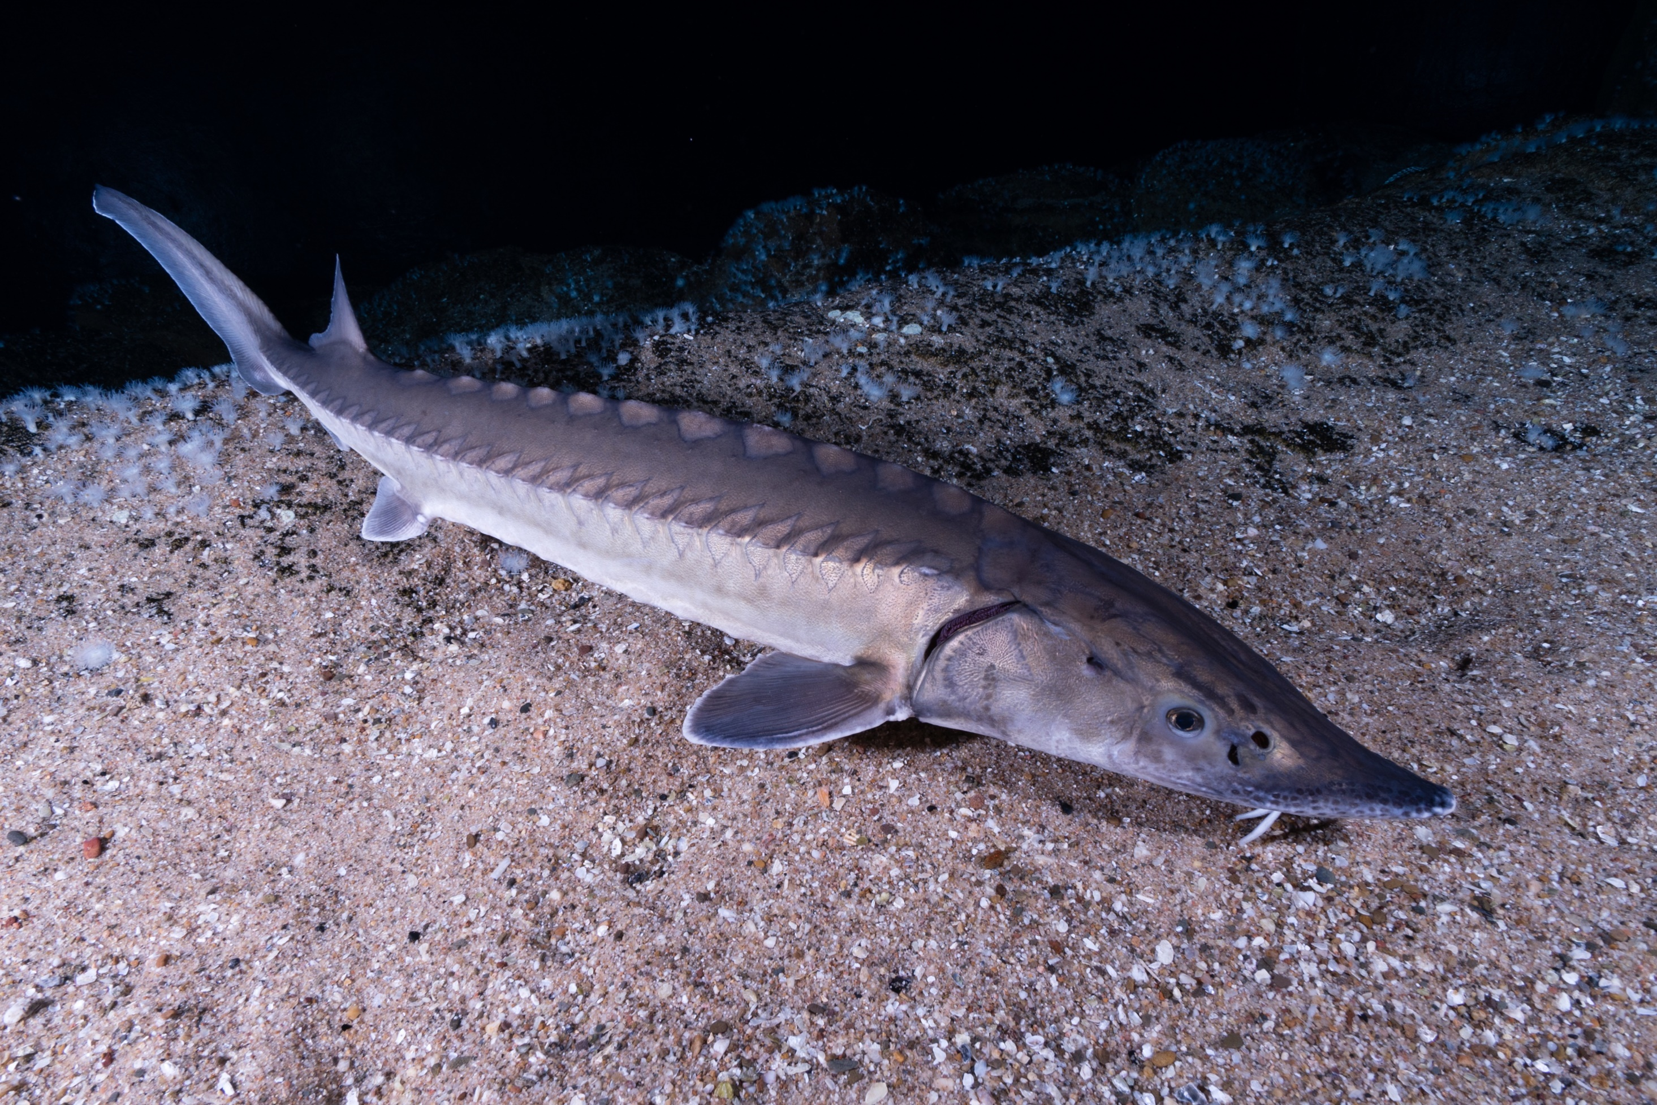
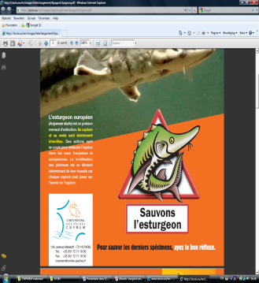









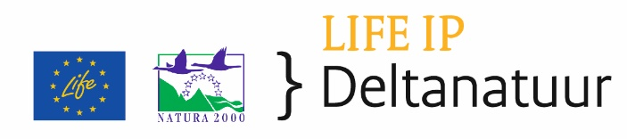
Rhine sturgeon project
Bram Houben
Niels Brevé
Bas Roels
Ernst Schrijver
Karsten Reiniers

Slide 2
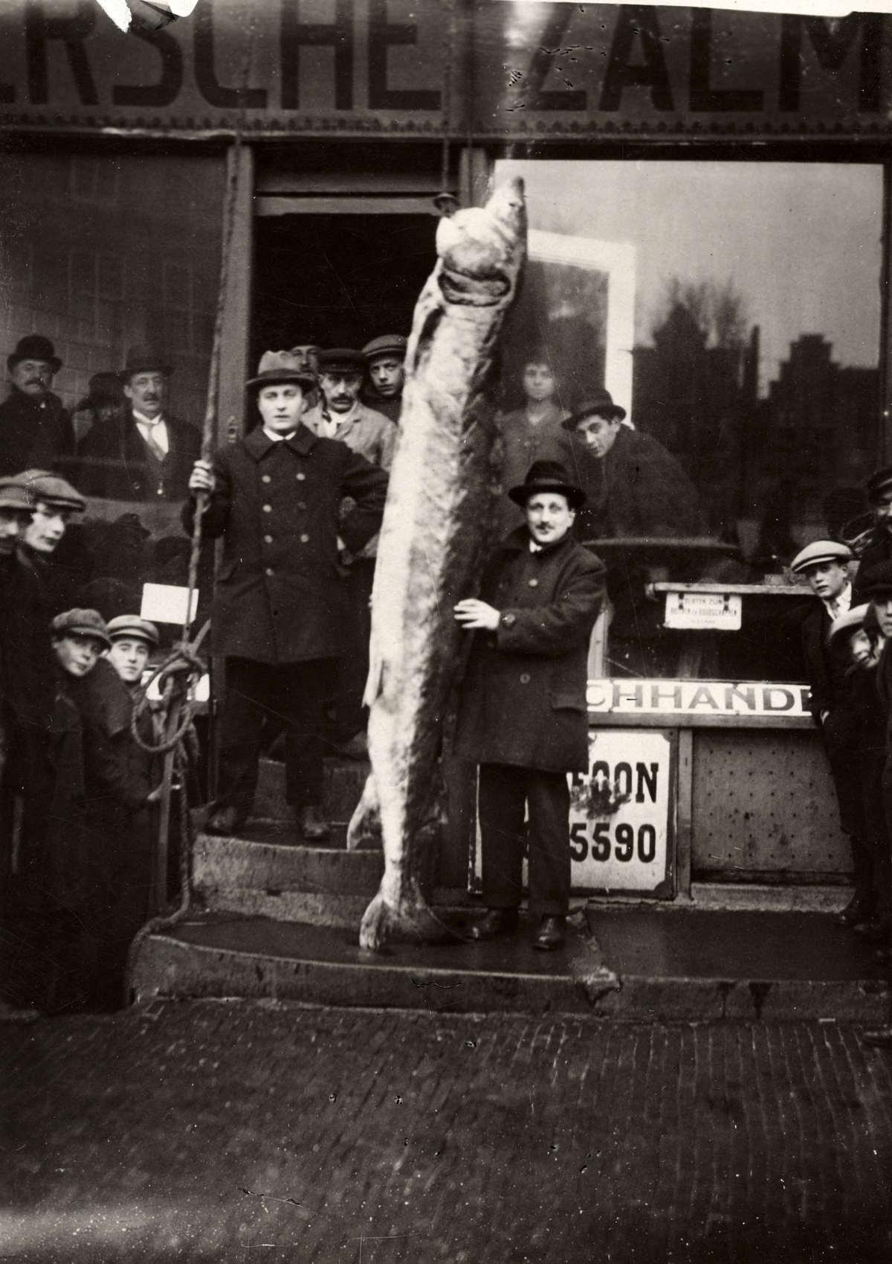
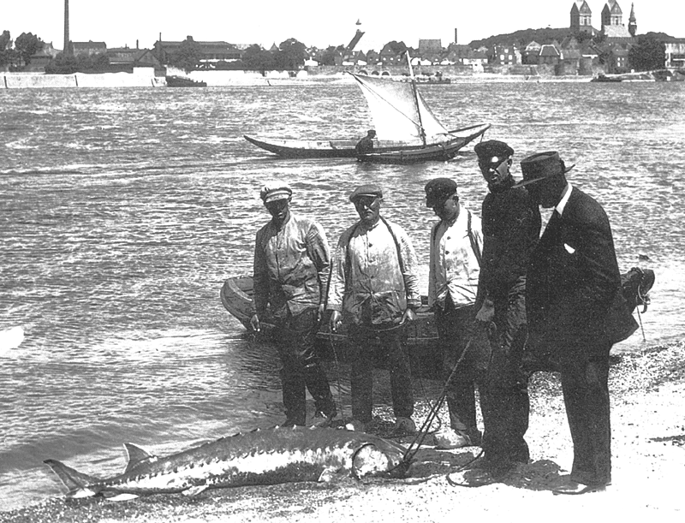
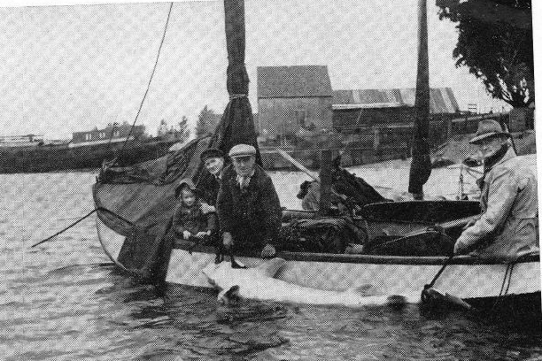

Until the beginning of the 20th century
Rhine also an important river for sturgeon
Overfishing, pollution, rivercorrections
1952: last sturgeon in the Rhine in the Netherlands
European sturgeon in the Rhine

Slide 3
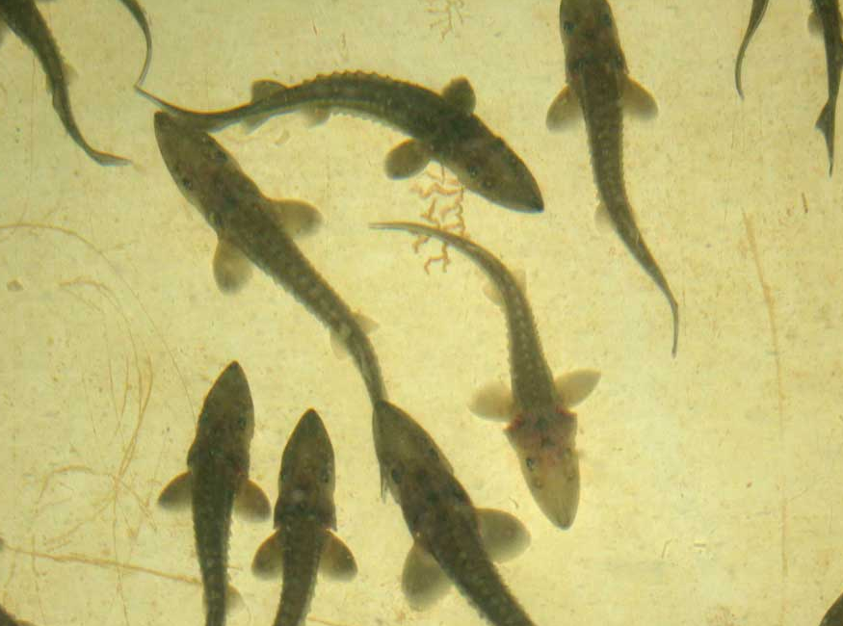
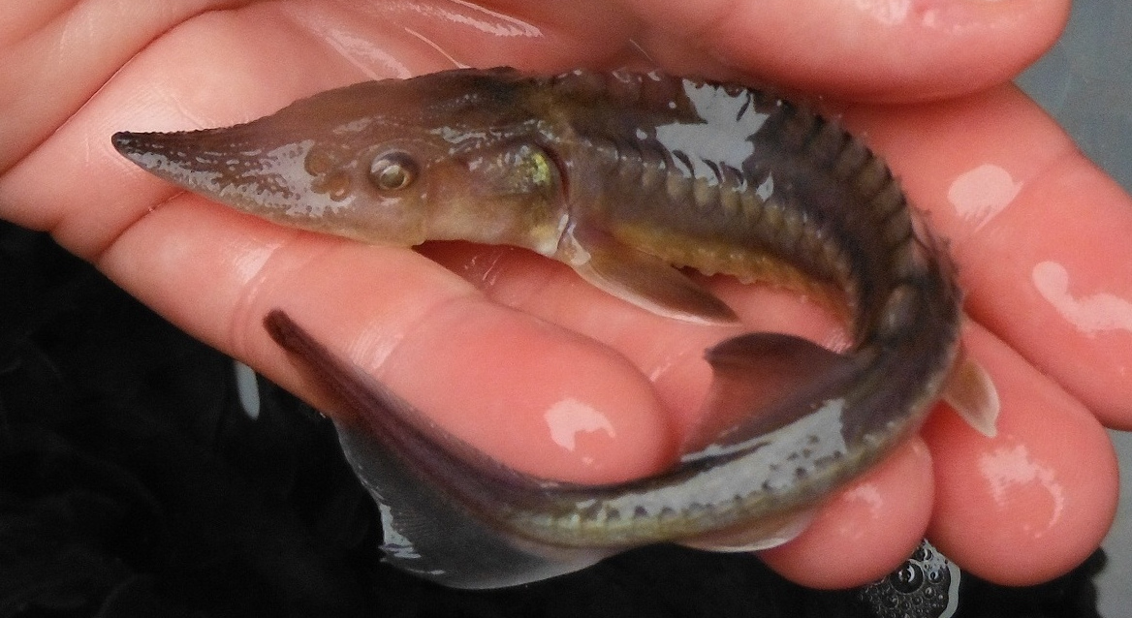
  Reproduction succes 2007 - 2014
  Start of large scale releases in the Gironde
  Start in river Elbe
  Hope for the European sturgeon!
3 month old sturgeon
Photos: Vanessa Lauronce (MI.GA.DO)
New progress!
Notes:
Dankzij de kweek en geslaagde reproductie is er nieuwe hoop voor de soort.
Daarnaast spelen er ontwikkelingen dat ook oxyrinchus mogelijk is, en niet alleen sturio in de rijn!
Door de 1ste fase uit te voeren wordt de eerste stap gemaakt voor het begin van een steurproject. De beperkende factor blijft de beschikbaarheid van Atlantische steuren, A. sturio. In de eerste fase moet duidelijk worden of er ook daadwerkelijke Atlantische steuren beschikbaar komen van de Fransen. Mocht hun kweekprogramma niet goed lopen en blijkt een toekomst voor de Atlantische steur, A. sturio niet haalbaar in de Rijn, dan moet er gekeken worden naar alternatieven. Alsnog kan na zorgvuldig overleg in het steurplatform, worden besloten om met de zeer verwante steursoort A. oxyrinchus te werken. Een toekomst waar steuren weer in de Rijn rondzwerven, blijft op deze manier haalbaar.
De meeste organisaties in Nederland staan positief tegenover een steurproject en tonen bereidheid om hieraan mee te werken. Deze organisaties zijn geïnteresseerd in het project als participant maar niet als initiatiefnemer. Het klimaat omtrent een steurproject in Nederland is positief en dankzij nieuwe internationale ontwikkelingen omtrent steuronderzoek en- kweek liggen er juist nu kansen. De bereidheid voor een steurproject in Nederland is er, alleen de daadkracht ontbreekt nog. Een organisatie zal de rol van trekker, initiatiefnemer, op zich moeten nemen en dan zullen andere volgen. Mogelijk is deze rol voor het Wereld Natuur Fonds weggelegd. Door een steurproject nu, stap voor stap aan te pakken, lopen we vooruit op de ontwikkelingen en zal Nederland op tijd klaar zijn om steuren te ontvangen in de Rijn.

Slide 4
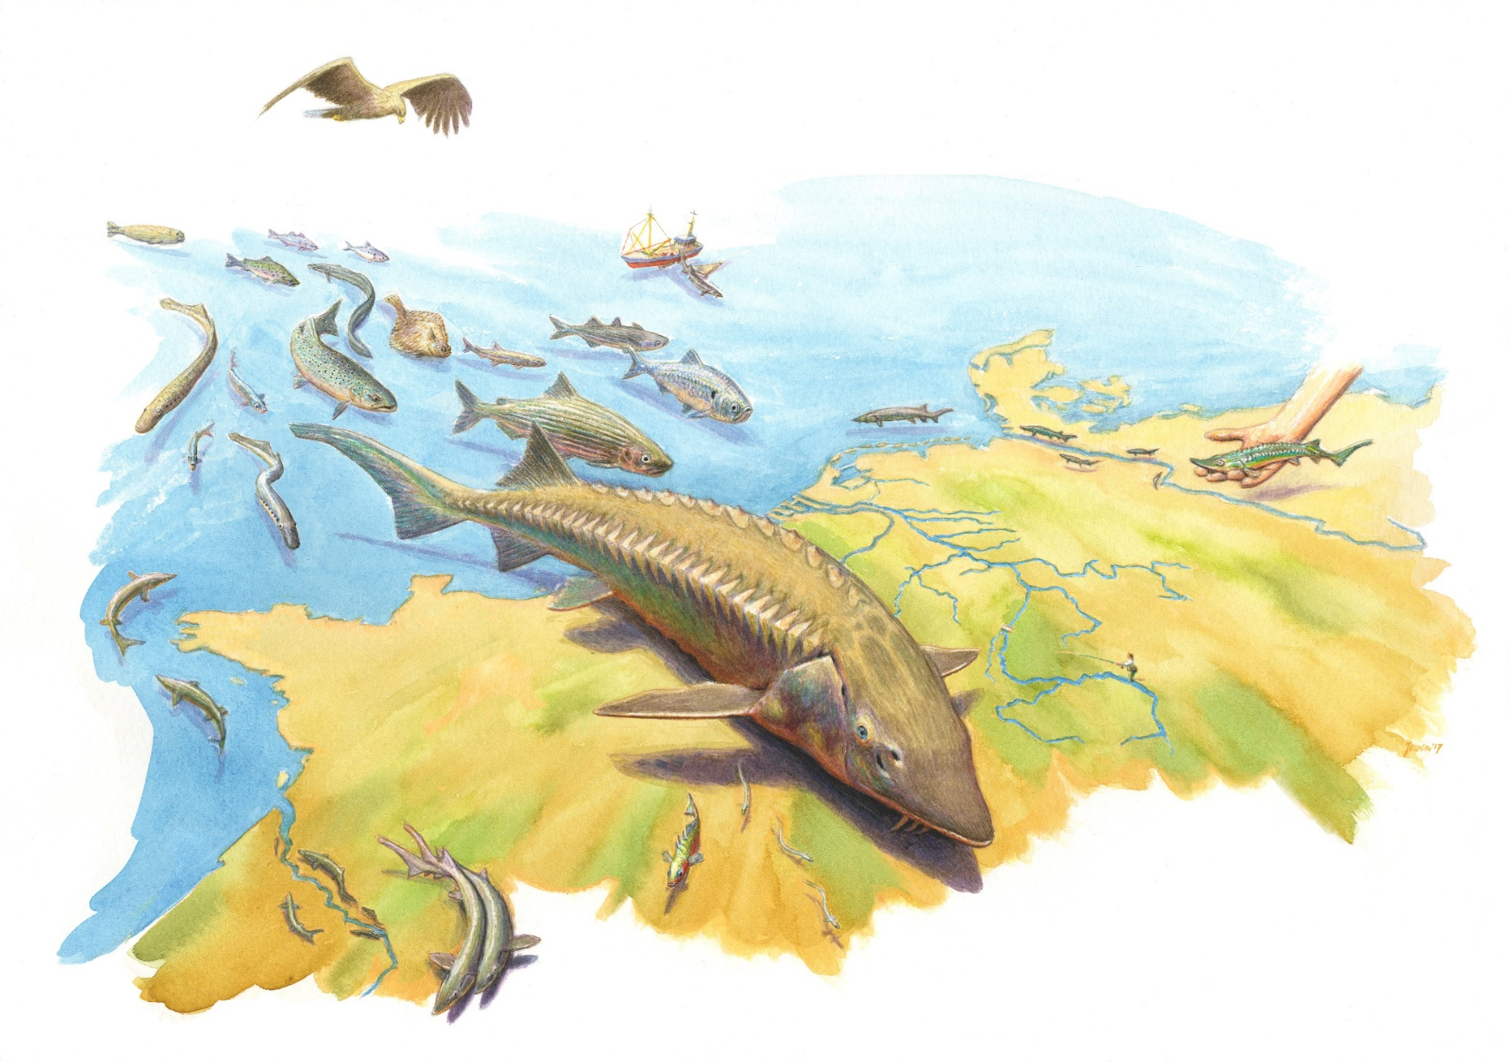






Rhine project

Slide 5
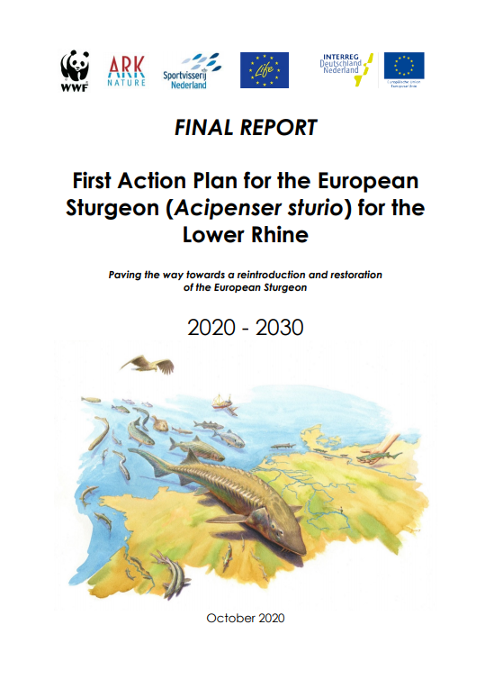

Paving the way towards a reintroduction and restoration of the European sturgeon
2020 - 2030
Steven Visser & Wilco de Bruine
Action Plan for the European sturgeon for the Lower Rhine

Slide 6
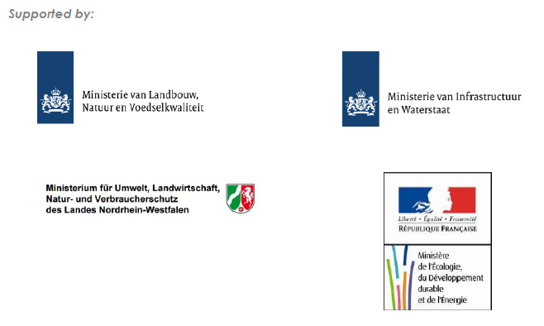
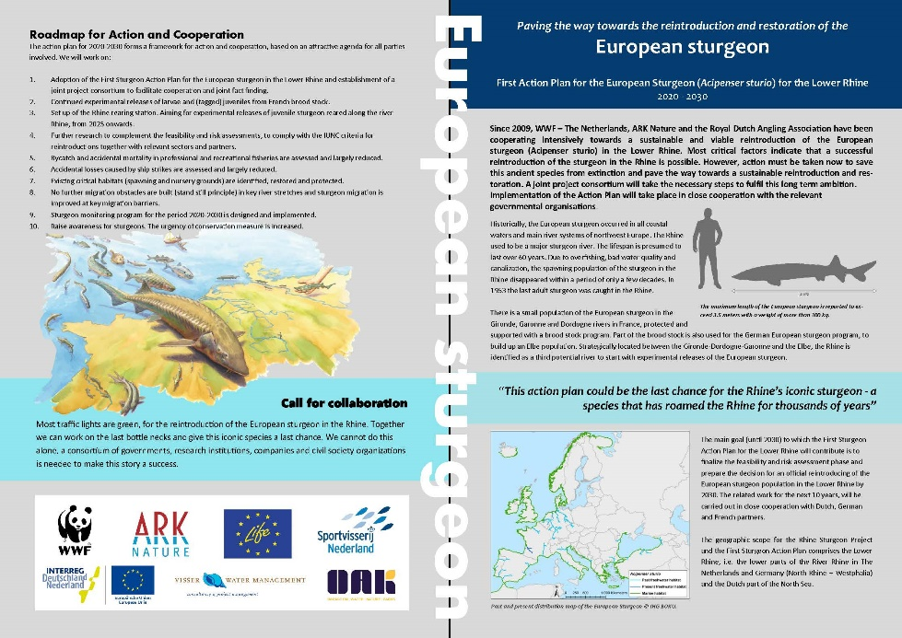
Supporters, partners and stakeholders

Slide 7
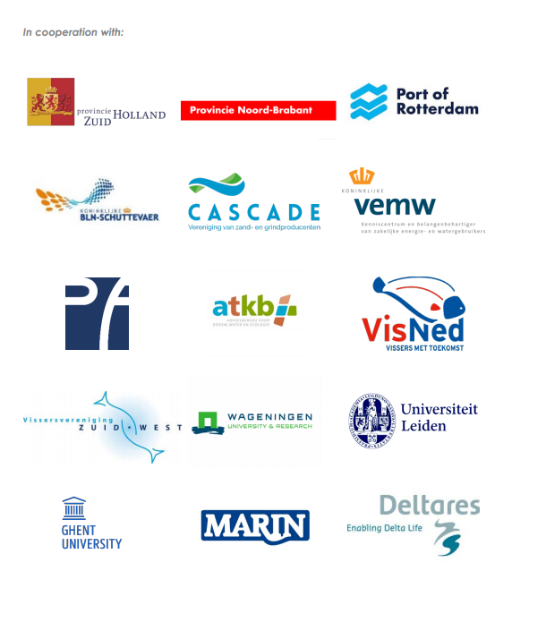
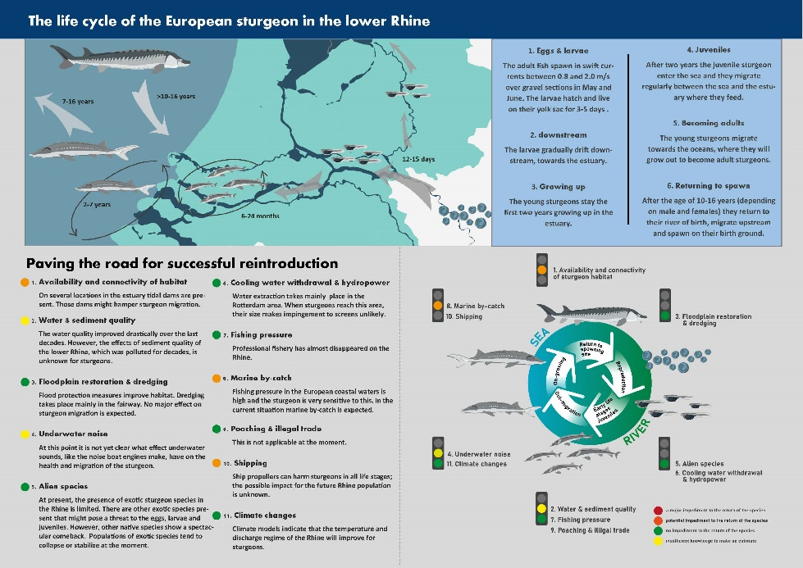
Supporters, partners and stakeholders

Slide 8
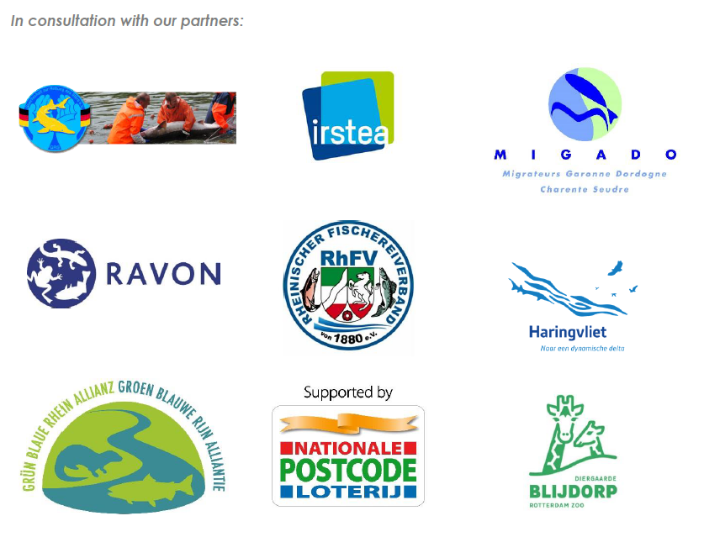
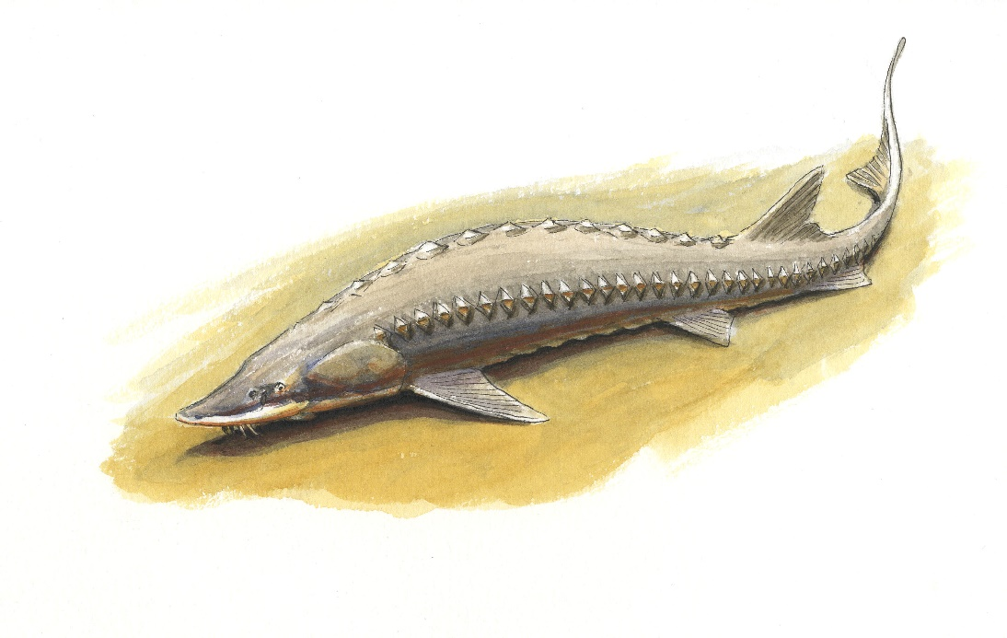

Supporters, partners and stakeholders

Slide 9
Start of Phase 2020 – 2030 – The European sturgeon could come back ...
Adopt the First Sturgeon Action Plan for the Lower Rhine to finalise the feasibility and risk assessment phase;
Establish a joint project consortium to facilitate the cooperation and joint fact finding;
Continue and scale up of the experimental releases of larvae and tagged juveniles from French brood stock, including monitoring;
Implement the proposed actions/measures from the AP by the responsible partners;
Continue with additional follow up research (impact of shipping, sediment quality, exotic species, habitat suitability);
Set up a rearing station near the spawning sites in the Rhine, similar as been done for the Elbe river.
Prepare decision-making process (go / no go) for an official reintroducing of the European sturgeon population in the Lower Rhine by 2030.
Start of Phase 2020-2030: The Sturgeon could come back

Slide 10
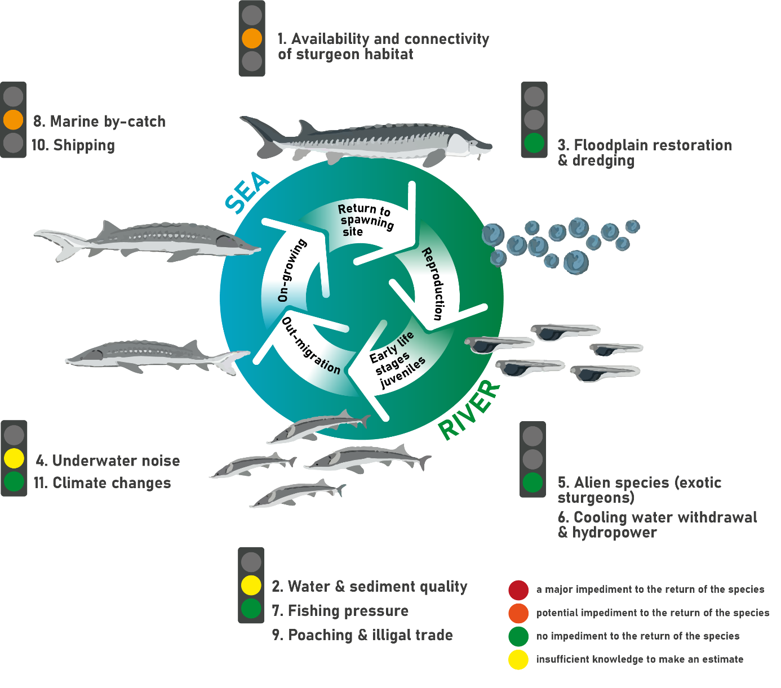
Schematic life cycle and threats & potentials for the Lower Rhine

Slide 11
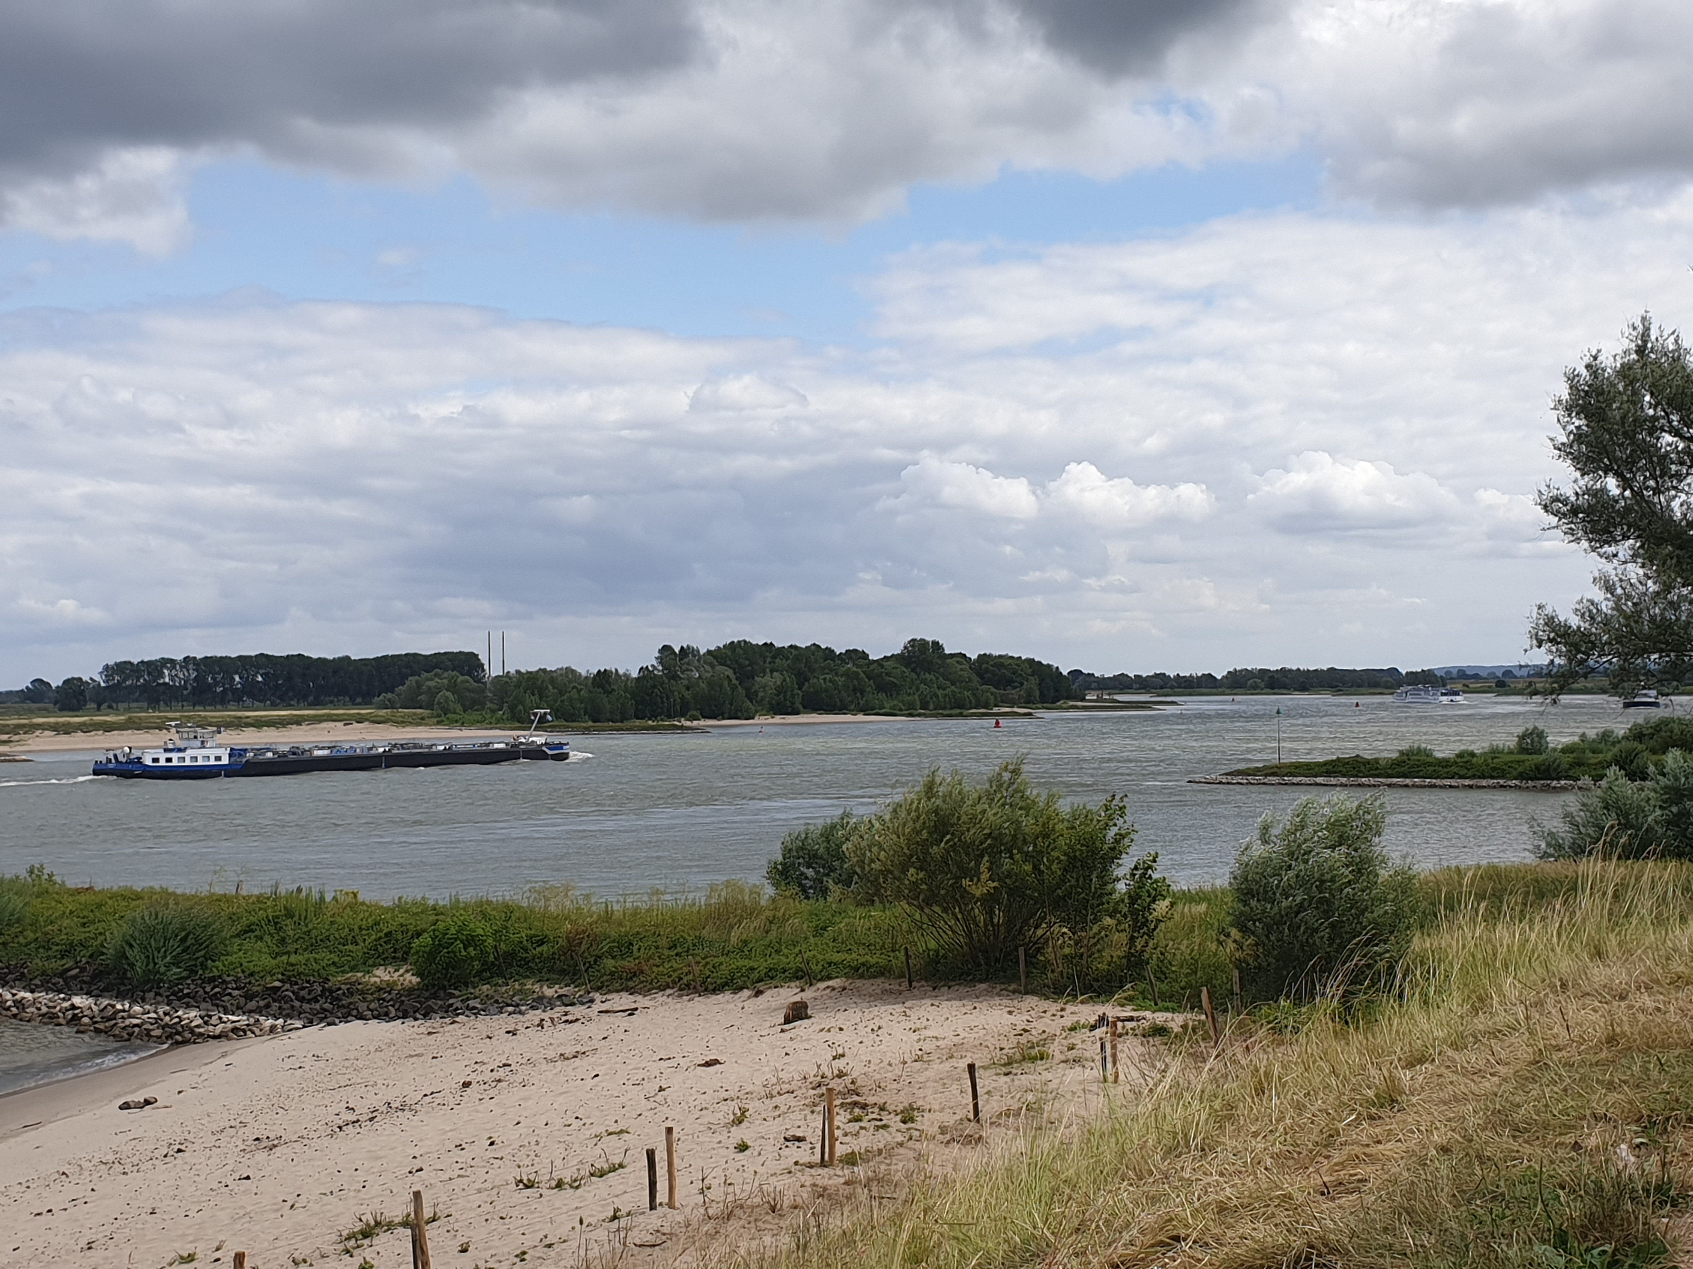
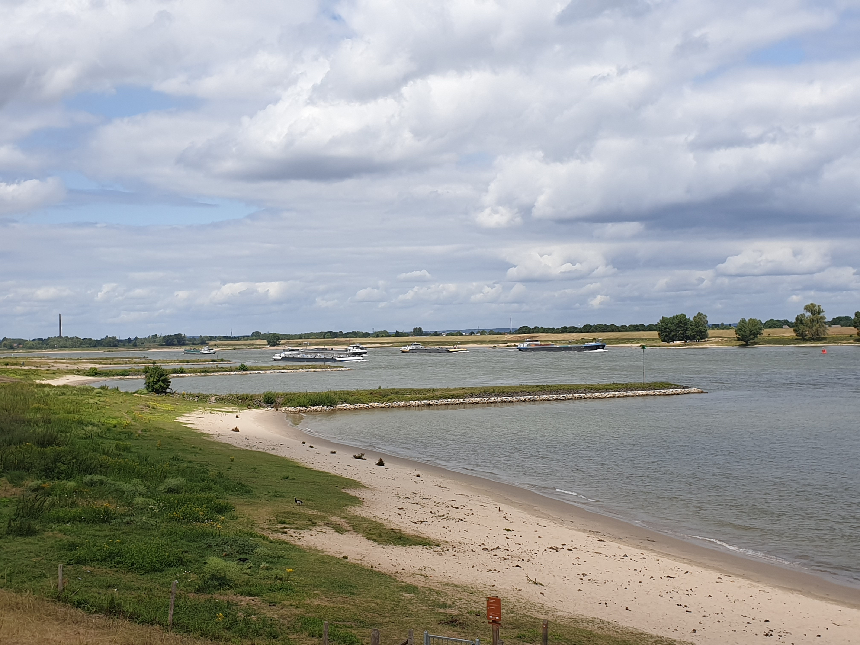
Schematic life cycle and threats & potentials for the Lower Rhine

Slide 12
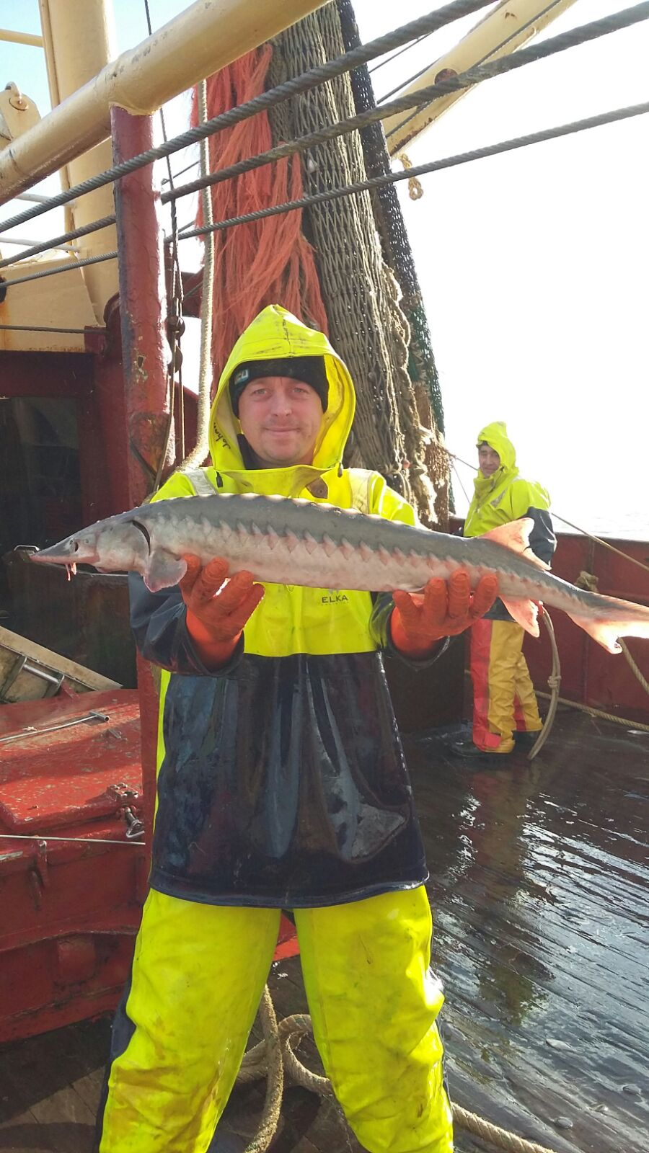
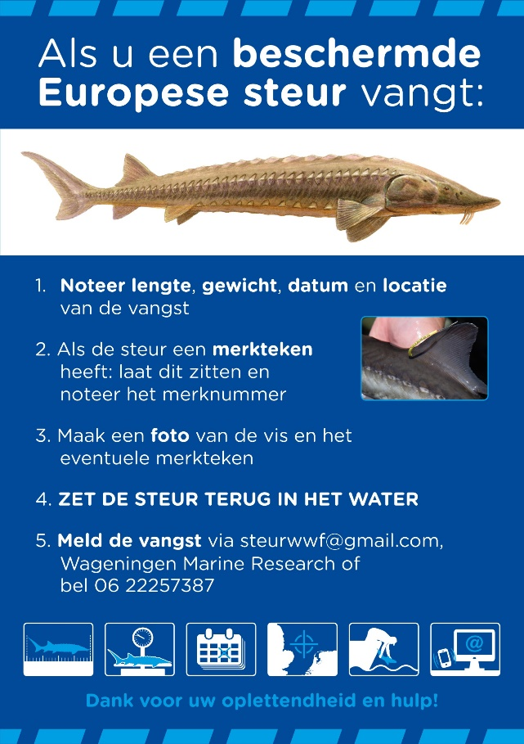
Schematic life cycle and threats & potentials for the Lower Rhine

Slide 13
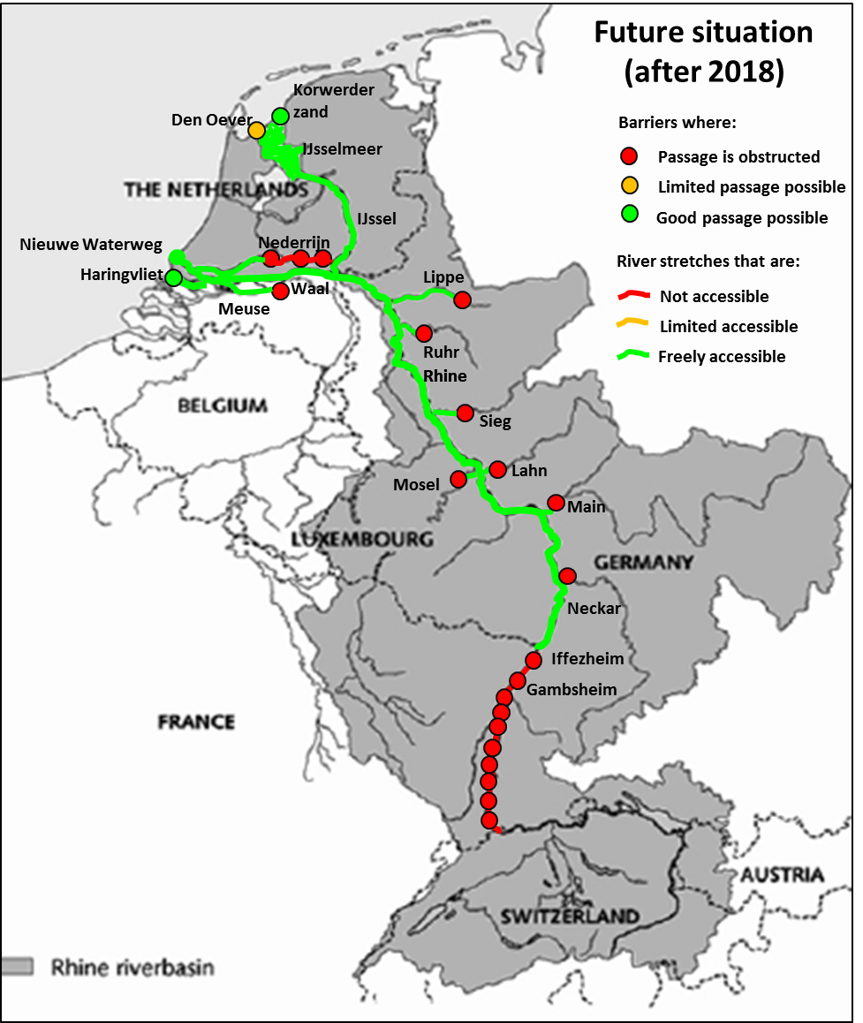
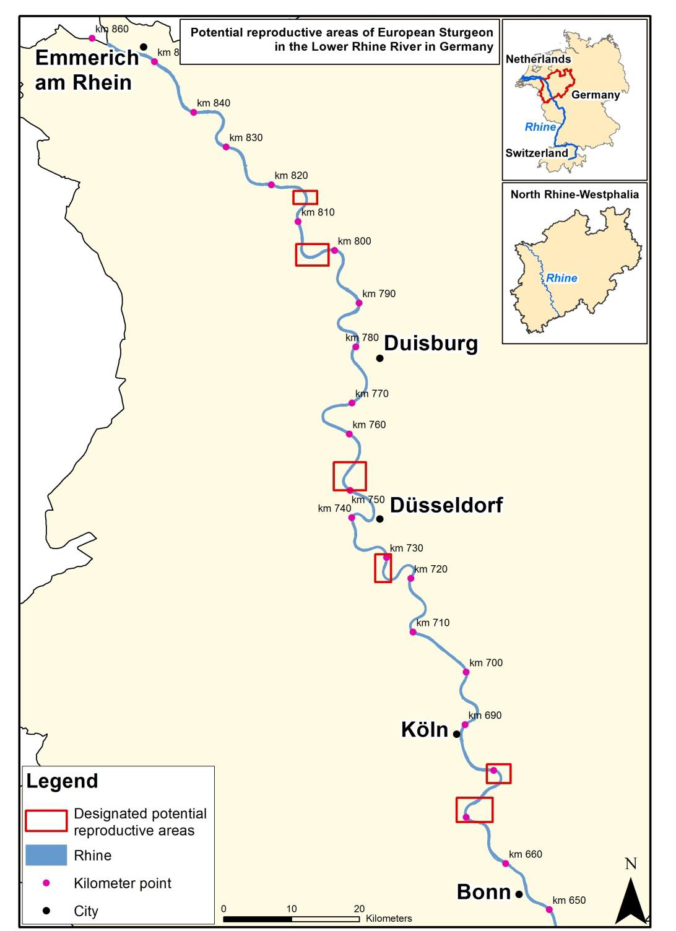
Suitability for reintroduction: habitat

Slide 14
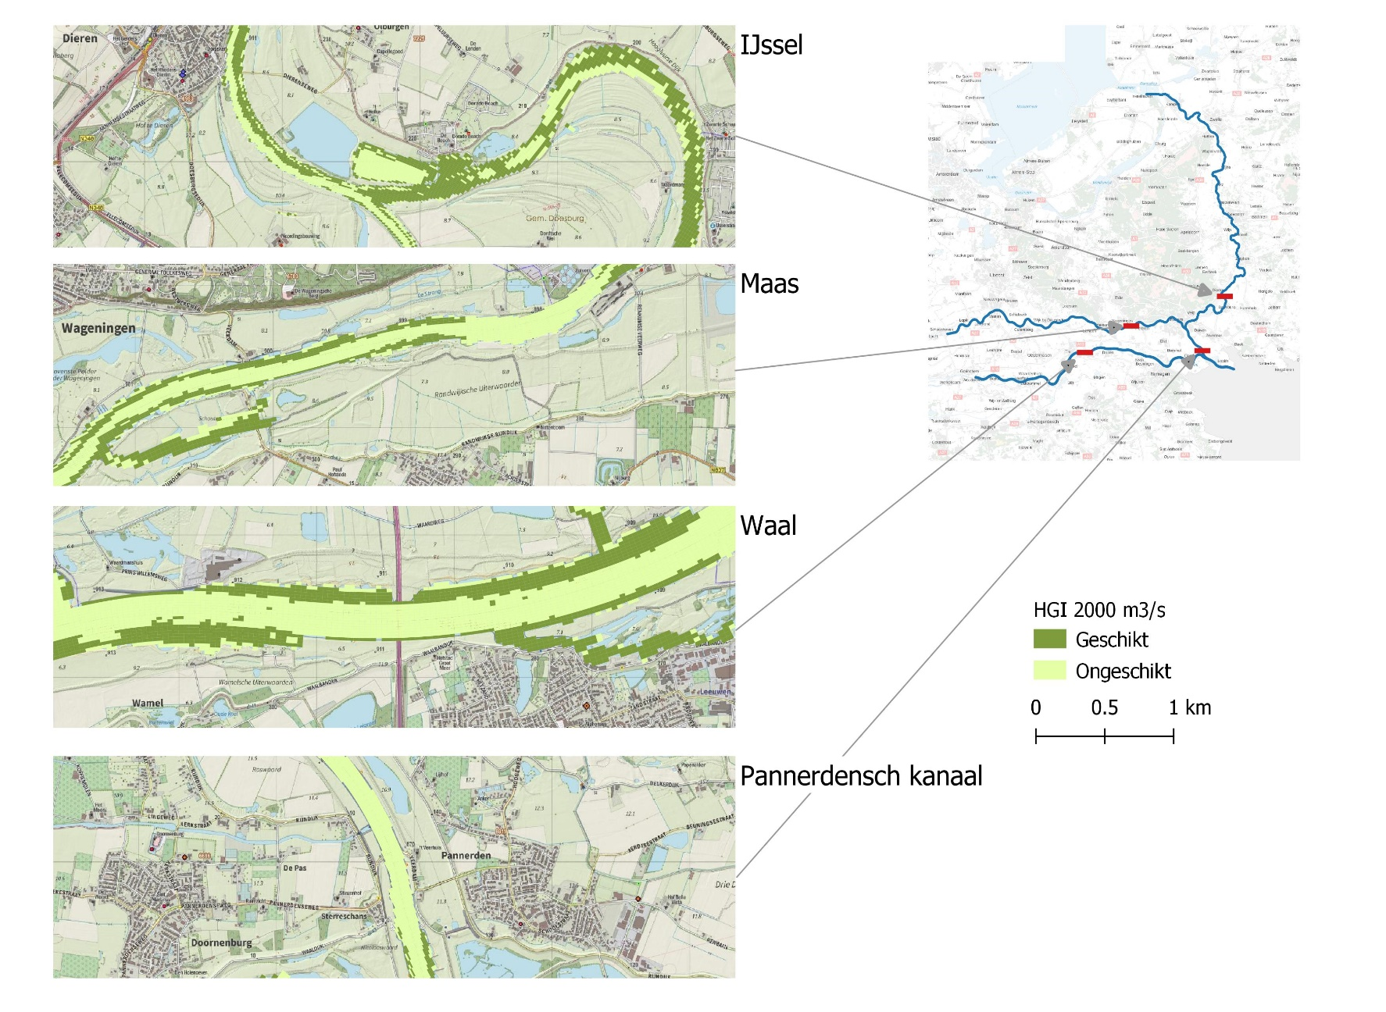
Habitat Juveniel sturgeon (< 2 y)
Total research area: 32-46km2 suitable habitat for juveniele sturgeon (<2 y)
Waal, Nederrijn, Lek most robust areas (30% of total)
Waterdiepte | Paai | Juveniel (0+)
Ondiep (>0-1 m) | 0 | 0
Matig diep (>1-2 m) | 0,5 | 0,5
Diep (>2-5 m ) | 1 | 1
Zeer diep (>5 m) | 1 | 0
Stroomsnelheid
Langzaam (0-0,5 m/s) | 0 | 1
Matig (>0,5-1 m/s) | 1 | 0,5
Snel (>1-2 ms/s) | 1 | 0
Zeer snel (>2 m/s) | 0,5 | 0
Substraat
D50 <25 mm | 0 | 0
D50 >25 mm | 1 | 0
D50 <2 mm | 0 | 1
D50 >2 mm | 0 | 0
Suitability for reintroduction : habitat

Slide 15
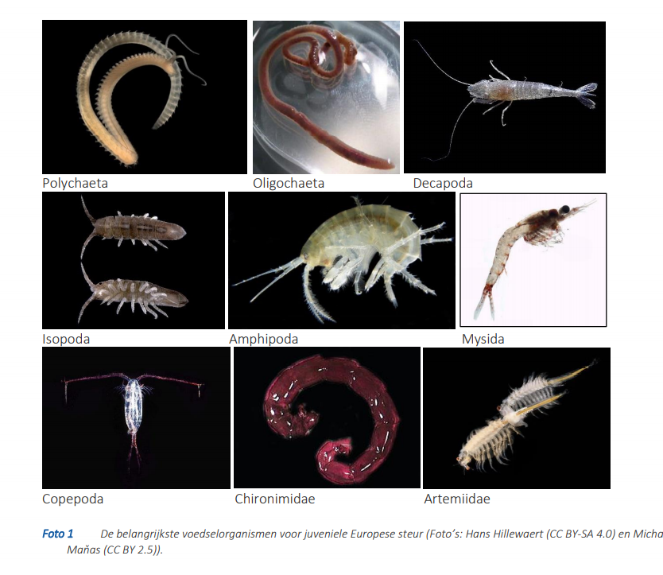
Food availability juvenile sturgeons (< 2 year) in the delta (study ATKB)
Mainly small soft bodied benthic organisms
Suitability for reintroduction
Notes:
De belangrijkste voedselorganismen zijn:
• Annelida (ringwormen) uit de klasse Polychaeta (veelborstelwormen);
• Annelida (ringwormen) uit de onderklasse Oligochaeta (borstelwormen);
• Crustacea (kleinere kreeftachtigen) uit de orden Decapoda (garnalen, krabben), Isopoda (pissebedden), Amphipoda (vlokreeften) en Mysida (aasgarnalen);
• Crustacea (kleinere kreeftachtigen) uit de onderorde Copepoda (eenoogkreeftjes);
• Insecta (insecten(larven)) o.a. uit de familie Chironomidae (muggenlarven);
• Nematoden (rondwormen).
Met name de wat oudere exemplaren van juveniele steur (vanaf ca. 6 maanden) voeden zich ook met
weekdieren en kleine vissen.

Slide 16
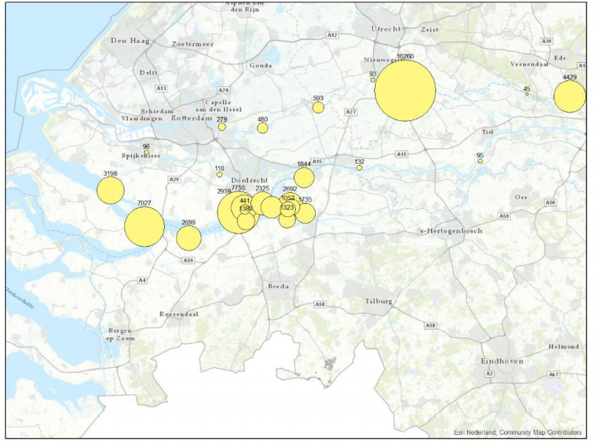
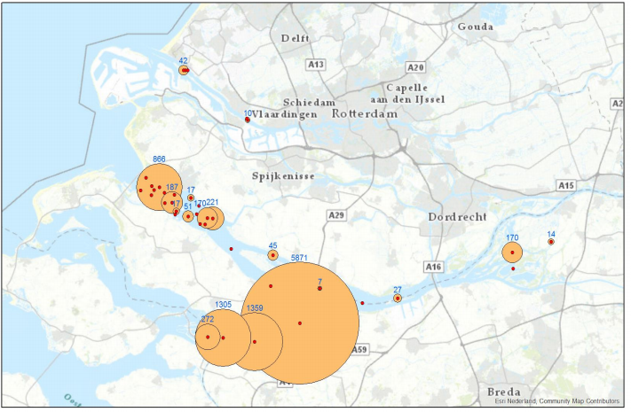
Above: distribution of Oligochaeta
Right: distribution of Isopoda
Hotspots (10 000 / m2)/ clustering of macrofauna in the delta identified
Interesting foraging areas for young sturgeon
Sturgeons adaptable; exotic macrofauna as potential food
Food availability: good for sturgeons and benthic fish species
Notes:
Bijschrift: Verspreidingskaarten van de Nieuwe Merwede, de Biesbosch en Hollands Diep met de verspreiding en aantallen Oligochaeta of borstelwormen (boven) en Isopoda of pissebedden (onder). Dit is favoriet voedsel van jonge steuren. De locaties waar dit voedsel veel voorkomen, is ook een interessante plek voor jonge steuren om te foerageren.

Slide 17
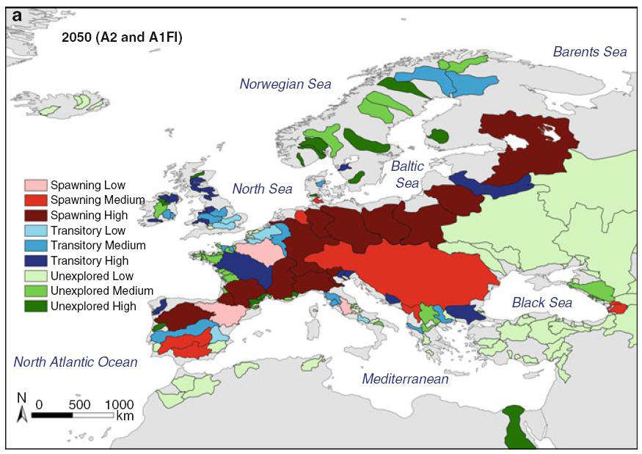
Literature studies and GIS analyses
Food availability along the coastal areas of
the southern North Sea and in lower section
of Rhine Basin > Good
Juvenile habitat and food available
Rhine seen as climate proof river for sturgeons
Suitability for reintroduction: habitat

Slide 18
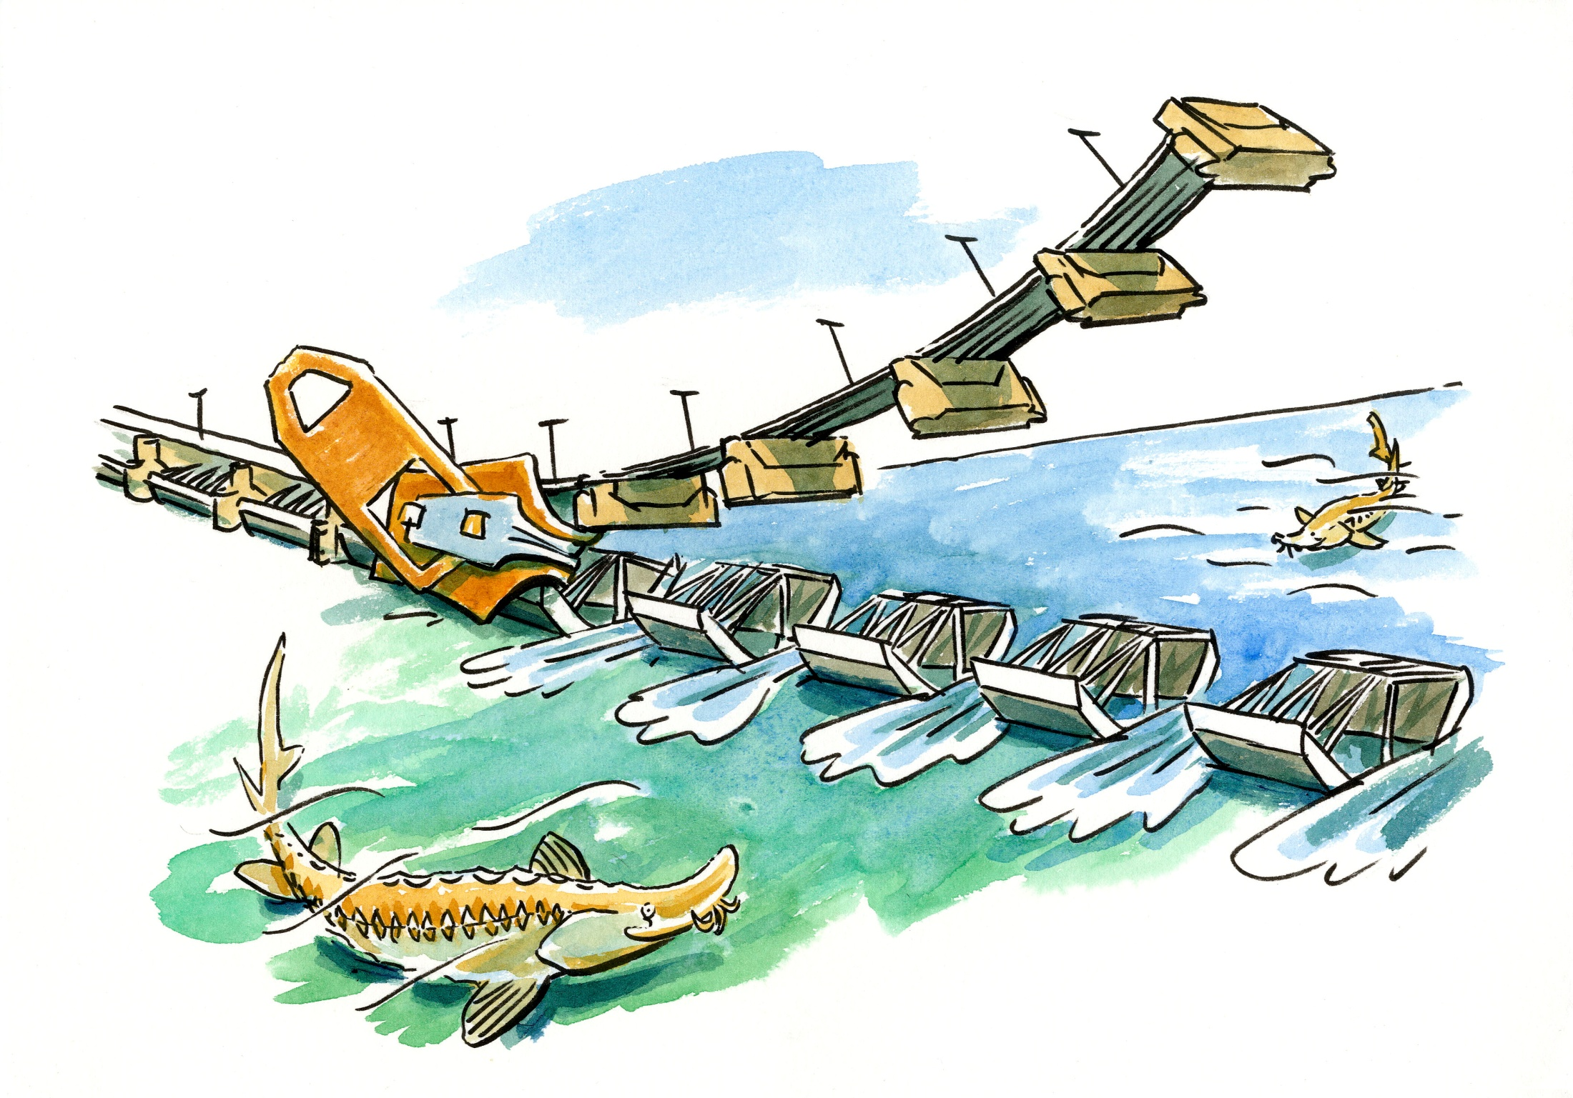
Many potentials

Slide 19
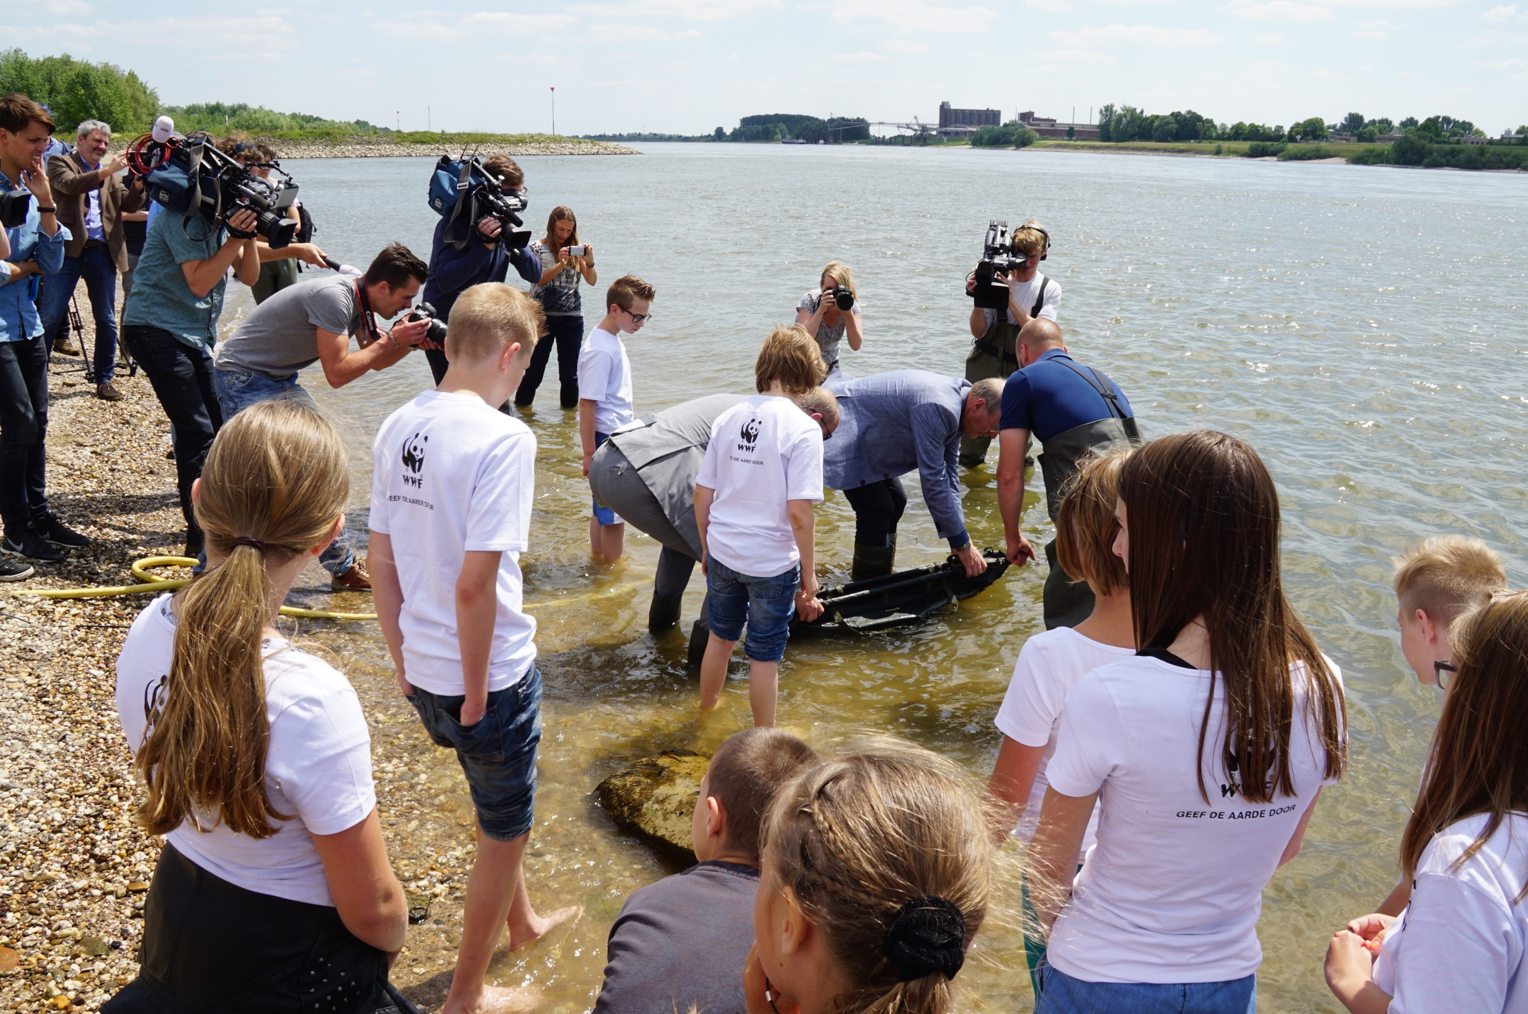
We are looking forward to continue cooperation for a living Rhine

Slide 20
